Slide 1

Təşkilati İdarəetmədə Rəqəmsal Əkizlər və Simulyasiyalar
Rəqəmsal Transformasiya və İdarəetmə Kursu
MUALLIM:
ORXAN ISKANDAROV

Slide 2
Bu Gün Nəyi Öyrənəcəyik?
Bu sessiyanın sonunda siz rəqəmsal əkizlərin mahiyyətini, onların idarəetmə qərarlarına necə dəstək verdiyini və real biznes problemlərinin risksiz mühitdə necə sınaqdan keçirilə biləcəyini anlaya biləcəksiniz.
1
2
Anlayış
Tətbiq
Rəqəmsal əkizin nə olduğunu və necə işlədiyini başa düşmək
Təşkilati idarəetmədə konkret istifadə hallarını araşdırmaq
3
4
Alətlər
Praktika
Menecerlər üçün əlçatan platforma və proqramları tanımaq
Öz təşkilatınız üçün rəqəmsal əkiz konsepsiyası hazırlamaq

Slide 3


Rəqəmsal Əkiz Nədir?
Rəqəmsal əkiz — fiziki bir obyektin, prosesin və ya sistemin real vaxt rejimində məlumatlara əsasən yenilənən dəqiq virtual modelidir. Bu model yalnız statik bir şəkil deyil — sensörlərdən, sistemlərdən və xarici mənbələrdən axan canlı məlumatlarla qidalanır.
Fiziki Obyekt
Zavod, proses, müştəri, təchizat zənciri
Konsepsiya ilk dəfə Siemens və GE kimi sənaye nəhənglərinin istehsal avadanlıqlarını virtual mühitdə izləmək və proqnozlaşdırmaq üçün tətbiq etdiyi mühəndislik sahəsindən qaynaqlanmışdır. Bu gün isə idarəetmədən sağlamlığa qədər hər sahədə istifadə olunur.
Virtual Model
Rəqəmsal surət, data ilə qidalanır
Simulyasiya
Ssenarilərin risksiz sınaqdan keçirilməsi
Əsas prinsip: Fiziki dünyada baş verən hər şeyin virtual mühitdə dəqiq əksi mövcuddur.

Slide 4
Rəqəmsal Əkizlərin Yetkinlik Səviyyələri
Bütün rəqəmsal əkizlər eyni deyil. Onlar sadə statik modeldən süni intellektlə idarə olunan proqnozlaşdırıcı sistemlərə qədər dörd əsas yetkinlik səviyyəsinə ayrılır.
Səviyyə 4: Proqnozlaşdırma + Optimallaşdırma
1
Süni İntellekt ilə gələcək ssenarilərin simulyasiyası və avtomatik tövsiyələr
Səviyyə 3: Real Vaxt Modeli
2
Canlı sensor və sistem məlumatları ilə davamlı yenilənən aktiv model
Səviyyə 2: Tarixi Məlumatlı Model
3
Keçmiş məlumatlarla zənginləşdirilmiş, analitik imkanlara malik model
Səviyyə 1: Statik Model
4
Yalnız quruluşun təsviri, məlumat axını yoxdur

Slide 5
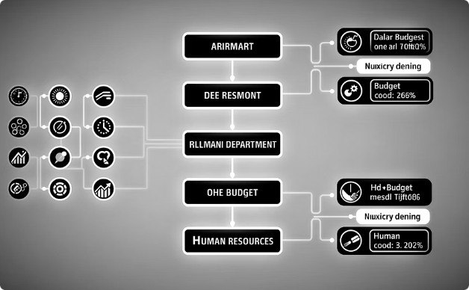


İdarəetmədə Tətbiq Sahələri
Təşkilatın Rəqəmsal Əkizi (DTO)
Təchizat Zəncirinin Rəqəmsal Əkizi
Müştərinin Rəqəmsal Əkizi
Gəlir axınları, xərclər və personal resurslarının vahid virtual modeldə birləşdirilməsi. Strateji qərarların maliyyə və insan resurslarına təsirini əvvəlcədən modelləşdirməyə imkan verir.
Müştəri davranışlarının, satınalma yollarının və qarşılıqlı əlaqələrin virtual modeli. Fərdiləşdirilmiş xidmət və proaktiv müraciət strategiyaları üçün əsas yaradır.
Uğursuzluq ssenarilərinin simulyasiyası, inventar optimallaşdırılması və liman bağlanmaları kimi gözlənilməz halların əvvəlcədən test edilməsi.

Slide 6

Rəqəmsal Əkiz Necə İşləyir?
Rəqəmsal əkiz texnologiyasının arxasında beş ardıcıl mərhələdən ibarət bir iş prosesi dayanır. Süni intellekt bu prosesin hər mərhələsini gücləndirir — modeli kalibr edir, ssenarilər yaradır və optimal həlllər tövsiyə edir.
Məlumatların toplanması
Modelin Yaradılması
Simulyasiya
Təhlil/Analiz
Qərar
Bu dövri proses dayanmır — qərar qəbul edildikdən sonra yeni məlumatlar yenidən sisteme daxil olur, model təkmilləşir və növbəti simulyasiya daha dəqiq olur.

Slide 7
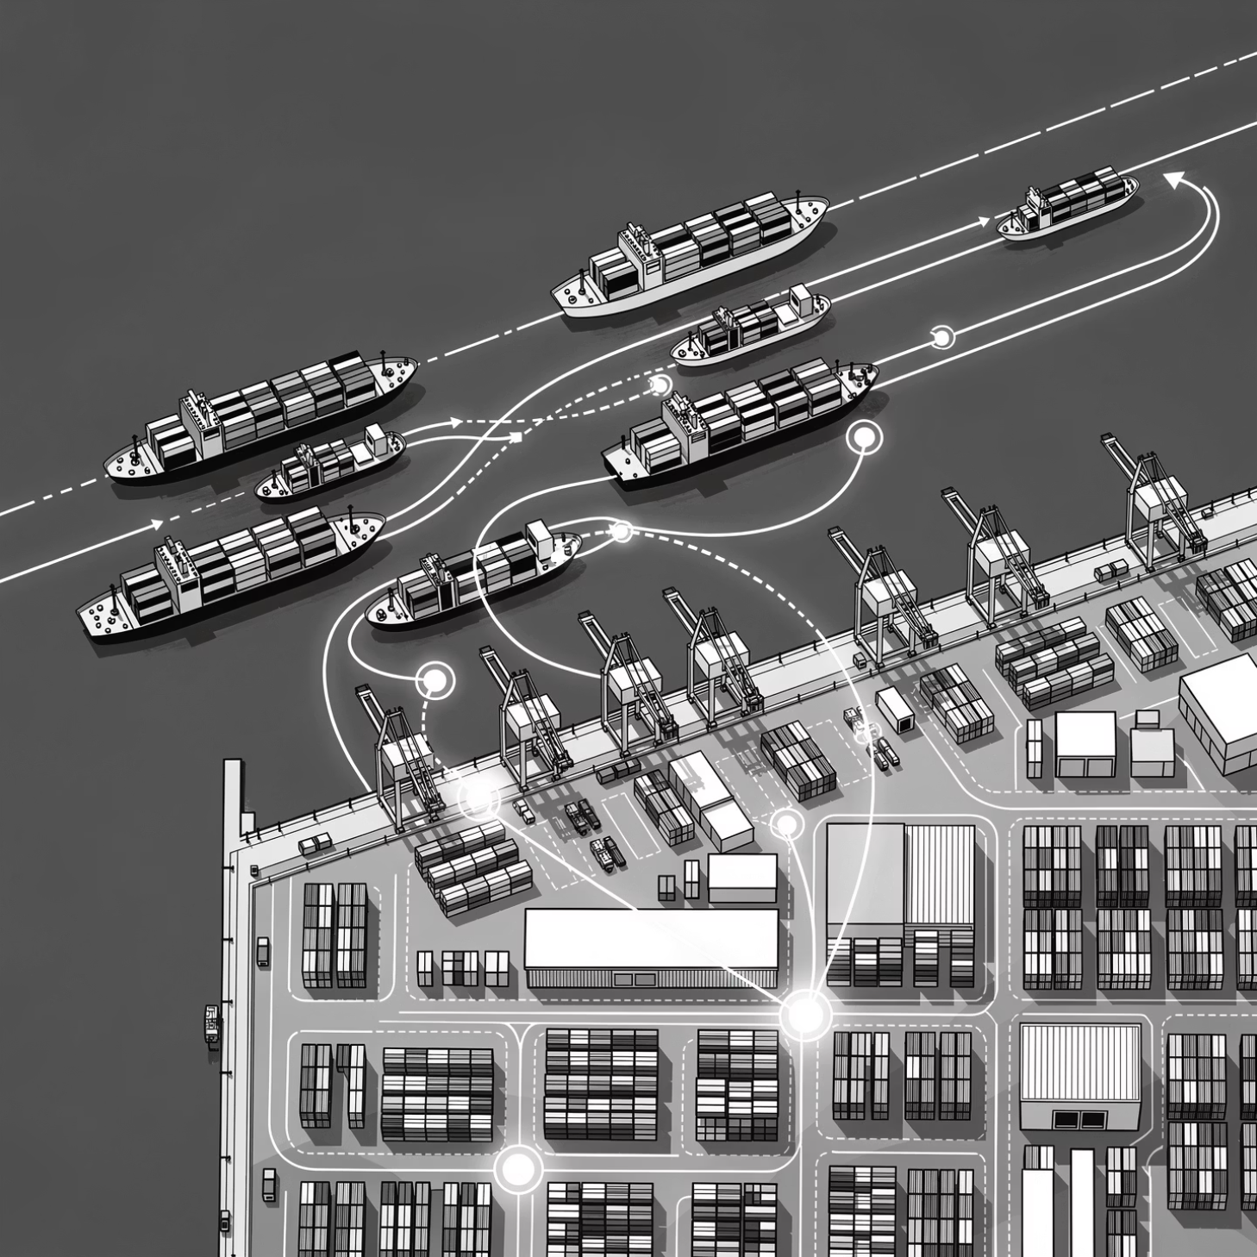
TƏDQIQAT NÜMUNƏSI
Logistikanın Rəqəmsal Əkizi: Liman Böhranı Ssenarisi
Beynəlxalq bir logistika şirkəti, kritik bir limanın bağlanması halında çatdırılma zəncirinə təsiri modelləşdirmək üçün rəqəmsal əkiz texnologiyasından istifadə etdi.
Limanın bağlanması hadisəsi rəqəmsal mühitdə simulyasiya edildi
Sistem 12 alternativ marşrut variantı müəyyən etdi
Əlavə xərclər və çatdırılma gecikməsi dəqiq hesablandı
Optimal həll real böhran başlamazdan əvvəl hazır idi
73%
2x
Gecikmə Azalması
Daha Sürətli Reaksiya
Proaktiv marşrut planlaması sayəsində
Ənənəvi planlamaya nisbətən

Slide 8
Menecerlər üçün Rəqəmsal Əkiz Alətləri
Rəqəmsal əkiz texnologiyası artıq yalnız mühəndislik şirkətlərinin inhisarında deyil. Aşağıdakı alətlər müxtəlif texniki səviyyəli menecerlər tərəfindən istifadə edilə bilər.
AnyLogic
Microsoft Azure Digital Twins
Biznes simulyasiyaları üçün — Təchizat zənciri, istehsal axınları və xidmət proseslərinin vizual modelləşdirilməsi. Kod bilmədən sürükle-bırak interfeysi ilə işləyir.
Korporativ miqyaslı həllər üçün — Böyük müəssisələrin fiziki infrastrukturunu, binalarını və proses axınlarını bulud mühitdə modelləşdirir. IoT inteqrasiyası daxildir.
Excel / Python — Monte Carlo Simulyasiyası
Power BI + AI Insights
Sadə ehtimal modelləri üçün — Kiçik həcmli risklərin, gəlir proqnozlarının və ssenarilər analizi üçün əlçatan, sürətli həll. Maliyyə qərarları üçün ideal başlanğıc.
Ssenari analizi və vizuallaşdırma üçün — Mövcud iş zəkası platformasına AI qatını əlavə edərək "nə olarsa" suallarına cavab tapır. Menecerlər üçün ən intuitiv seçim.

Slide 9

Rəqəmsal Əkizlərin Əsas Üstünlükləri
Risksiz Sınaq
Sürətli Reaksiya
Həllər real dünyaya tətbiq edilməzdən əvvəl virtual mühitdə sınaqdan keçirilir. Baha başa gələn səhvlərin qarşısı alınır, cəsarətli eksperimentlər mümkün olur.
Bazar şərtləri dəyişdikdə və ya böhran yarandıqda, hazır modellər sayəsində alternativ planlar dəqiqələr içində hazırlanır.
Kəmiyyət Qiymətləndirməsi
Hər qərar hiss və intuisiya əvəzinə rəqəmlərə əsaslanır. Xərclər, risklər və gəlir proqnozları konkret hesablamalarla dəstəklənir.

Slide 10
Məhdudiyyətlər və Diqqət Edilməli Risklər
Rəqəmsal əkizlər güclü bir alətdir, lakin onların potensialından tam faydalanmaq üçün aşağıdakı əsas çətinlikləri nəzərə almaq lazımdır.
1
2
Yüksək Keyfiyyətli Məlumat Tələbi
Modelin Mürəkkəbliyi
Model yalnız daxil olan məlumat qədər dəqiqdir. Natamam və ya yanlış məlumatlar yanıltıcı nəticələrə gətirib çıxarır — "garbage in, garbage out" prinsipi burada tam qüvvədədir.
Real biznes proseslərini dəqiq şəkildə virtual mühitdə əks etdirmək texniki cəhətdən çətin və vaxt tələb edən bir prosesdir. Yanlış sadələşdirmə modeli effektivsiz edə bilər.
3
4
Hesablama Resursları
"Nəzarət İllüziyası" Riski
Mürəkkəb real vaxt simulyasiyaları əhəmiyyətli infrastruktur sərmayəsi tələb edir. Bulud xərcləri və texniki dəstək xərclərini planlamaq vacibdir.
Ən təhlükəli tuz: menecerlər modelə həddindən artıq etibar edərək gözlənilməz real dünya hadisələrini nəzərə almaya bilərlər. Model — gerçəkliyin köməkçisidir, əvəzi deyil.

Slide 11
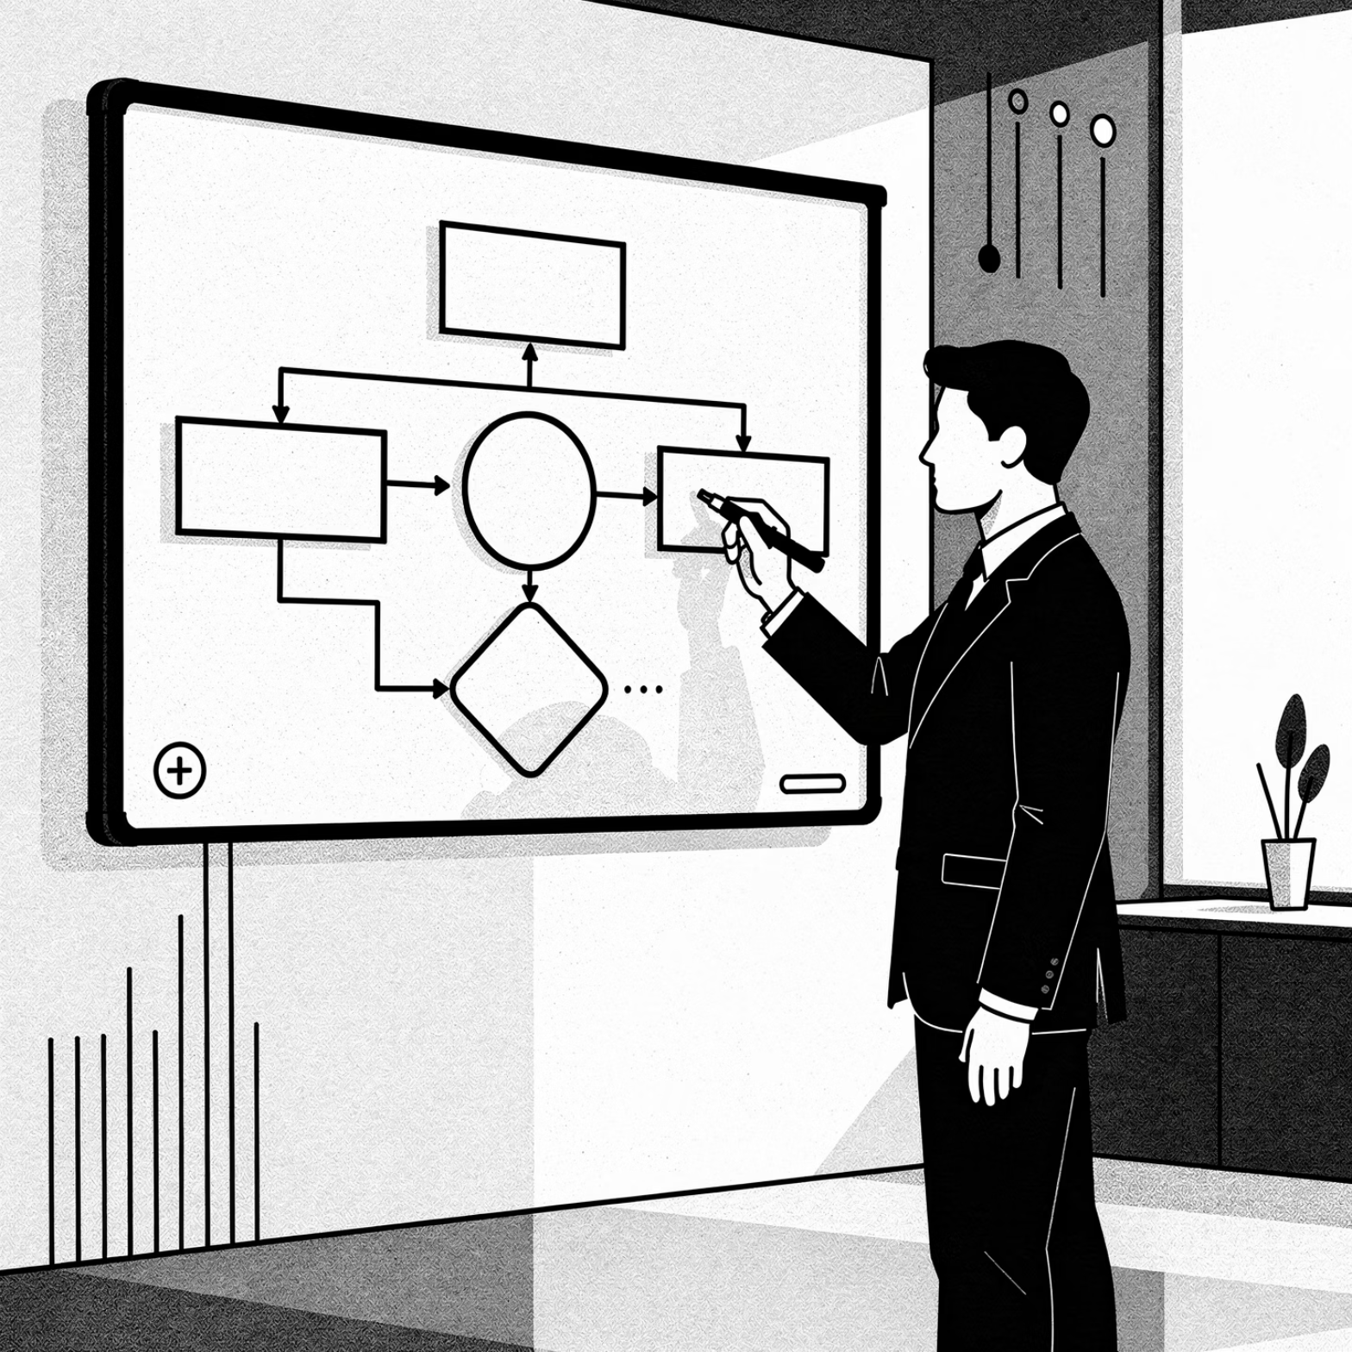

PRAKTIK TAPŞIRIQ
Öz Rəqəmsal Əkizinizi Dizayn Edin
Bu sessiyadan çıxarken konkret bir addım atın: Təşkilatınızda mövcud olan bir prosesi seçin və onun rəqəmsal əkizini konseptual səviyyədə hazırlayın.
Cavablandırmalı olduğunuz suallar:
01
02
Hansı proses? Ən çox qeyri-müəyyənlik yaşadığınız, riskin yüksək olduğu bir proses seçin.
Hansı məlumatlar? Model üçün hansı daxili və xarici məlumatlara ehtiyac var? Onlar mövcuddurmu?
03
Hansı ssenarilər? "Nə olarsa?" sualına cavab axtardığınız 2-3 kritik ssenari müəyyən edin.
💡 Məsləhət: Mükəmməl başlamaq məcburiyyətində deyilsiniz. Ən sadə Level 2 modelindən başlayın — tarixi məlumatlarınızı bir araya gətirin və ilk "nə olarsa?" sualınızı cavablayın.

Slide 12

Test Tapşırığı L9

